Slide 1
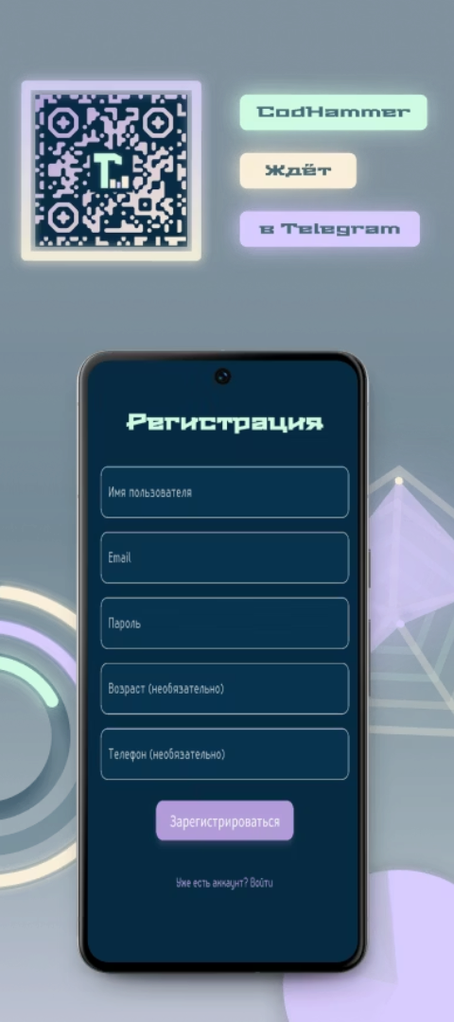

CodHammer Инвесторский блок
Цифровая платформа для студентов, университетов и организаторов IT-мероприятий, объединяющая геймификацию, мотивацию и аналитику активности.
CodHammer предлагает уникальные механики вовлечения (ставки, эксклюзивный мерч, баллы), а также инструменты аналитики для вузов.

Slide 2
Краткая характеристика проекта
CodHammer
Геймификация студенческой активности, баллы и мерч
Цель
Повышение вовлечённости студентов и расширение аудитории
Старт
Пилот в 3 московских вузах, партнёрство с Битвой Роботов
Стадия
Первые партнёрства, запуск пилота

Slide 3
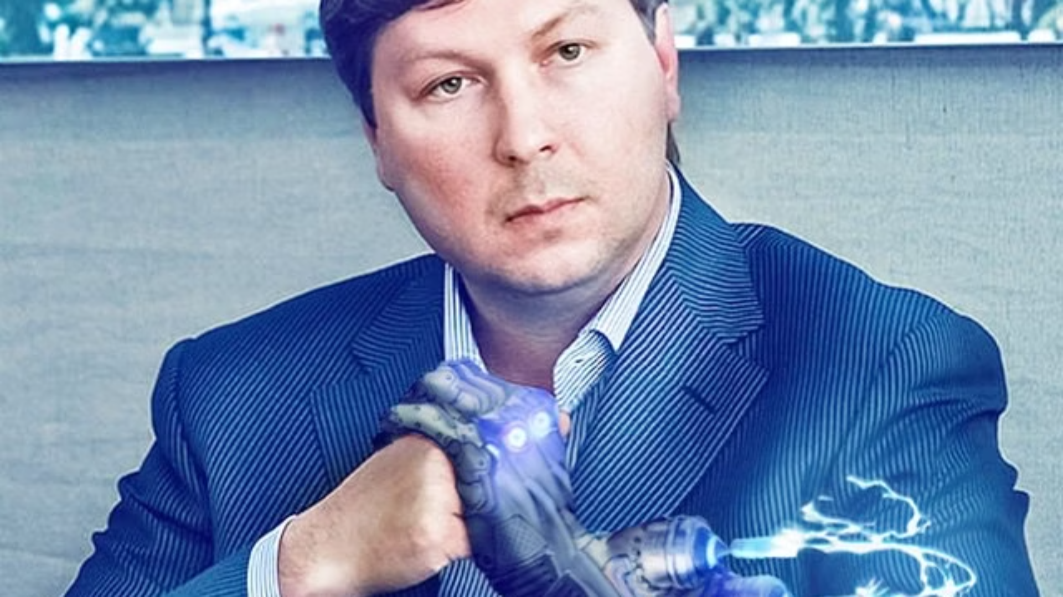
Портрет целевого инвестора
Тип инвестора
Инвестиции
Компетенции
География
Бизнес-ангелы (Дмитрий Гришин)
1,5–2 млн рублей
Опыт в EdTech, связи с вузами, маркетинг
Москва и Россия
Стадия Seed (MVP, первые партнёрства, запуск в 3 вузах)
Портфель
Акселераторы(Startup Village, Techstars Moscow)
Экспертиза в масштабировании B2B2C-платформ.
Проекты в образовании, студенческих сервисах, геймификации.
EdTech-фонды

Slide 4
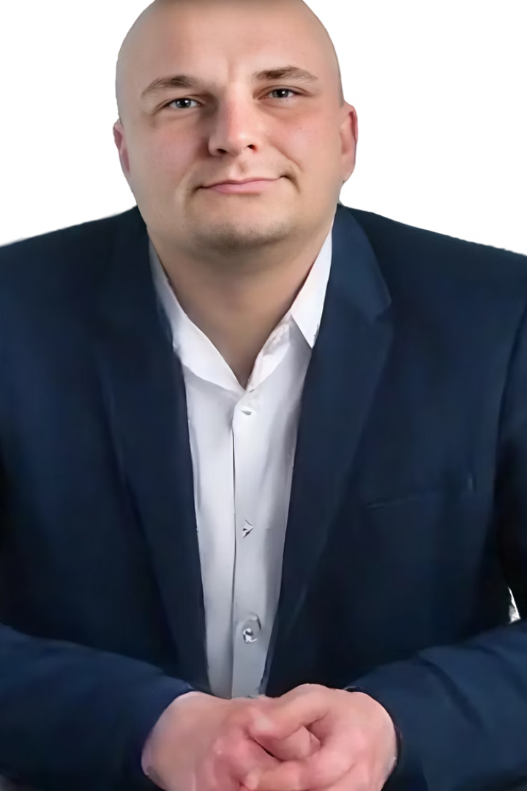



Оффер для инвестора
Доля компании
Условия сотрудничества
8% за 1,5–2 млн рублей
Стратегические сессии
Доступ к метрикам
Поддержка масштабирования
Обязательства команды
Запуск в 3 вузах за 6 месяцев
1 000+ активных пользователей
3 партнёрства
Самоокупаемость к 6-му месяцу

Slide 5
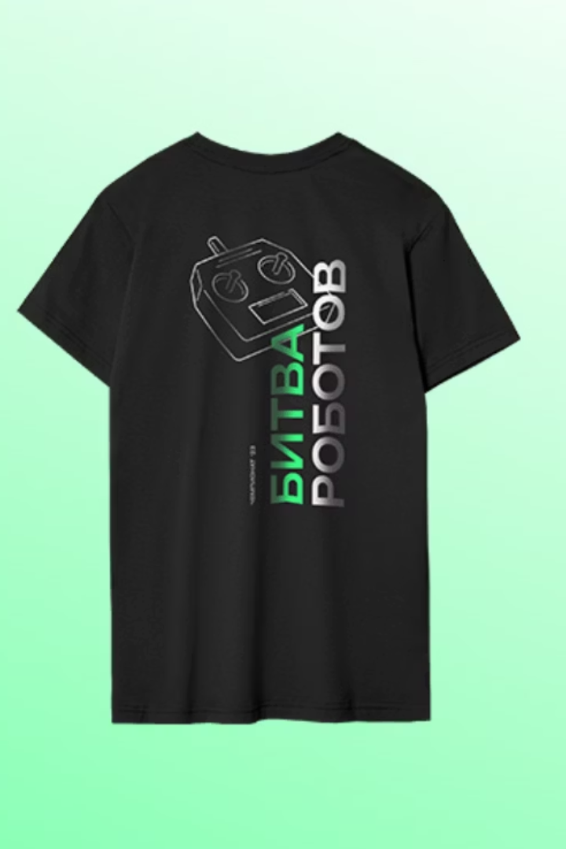
Финансовый прогноз и причины инвестировать
Рекламные табло: 300 000 руб./мес. только в 3 активных месяца (сентябрь, октябрь, март).
Сервер: 1 000 руб./мес.
Логистика мерча: 10 000 руб./мес.
Прочие расходы: 10 000 руб./мес.
Зарплата (4 чел.): 320 000 руб./мес.
Месяц
Доходы
Расходы
Прибыль
1
50 000
641 000
-591 000
2
100 000
341 000
-241 000
3
250 000
641 000
-391 000
4
400 000
341 000
59 000
5
600 000
641 000
-41 000
6
700 000
341 000
359 000

Slide 6





Положительный сценарий развития
Реклама
Табло арендуются 3 месяца
Рост аудитории
Высокий спрос на баллы и мерч
Партнёрства
Новые партнёры и IT-компании
Финансы
Прибыль ~350 000 руб. к 6-му месяцу

Slide 7





Нейтральный сценарий развития
Реклама
Рост аудитории
Табло арендуются 2 месяца
Постепенный рост аудитории и продаж
Партнёрства
Финансы
Развиваются, но не все гипотезы подтверждаются.
Самоокупаемость, прибыль ~160 000 руб

Slide 8

Негативный сценарий развития
Реклама
Табло арендуются 1 месяц
Рост аудитории
Медленное привлечение аудитории
Партнёрства
Не все реализованы
Финансы
Убыток ~140 000 руб. к 6-му месяцу

Slide 9
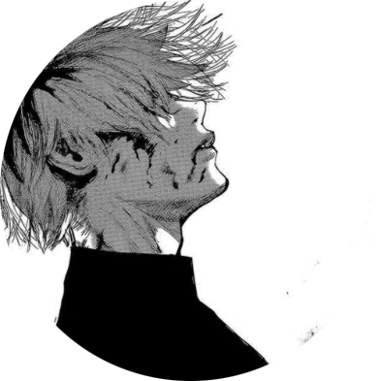


Выводы и перспективы
Негативный сценарий
Положительный и нейтральный сценарии
Инвестиционная привлекательность
Требуются меры по оптимизации и доходам
Самоокупаемость к 6-му месяцу
Гибкая стратегия и потенциал роста

